Slide 1

https://docs.gradle.org/current/userguide/getting_started_eng.html

Slide 2
Gradle
Automatiza la construcción, el testing y el despliegue de software a partir de información en ficheros de script

Slide 3
Conceptos clave (I)
Projects
Pieza de software que puede ser construido
Bibliotecas, aplicaciones…
Build scripts
Scripts escritos en Groovy o Kotlin
Indican pasos a llevar a cabo
Dependency Management
Técnica que permite incluir dependencias

Slide 4
Conceptos clave (II)
Tasks
Unidades básica de trabajo:
Compilar, lanzar tests, ejecutar el proyecto…
Plugins
Se usan para extender las capacidades de Gradle
Normalmente añaden nuevas tareas a realizar

Slide 5
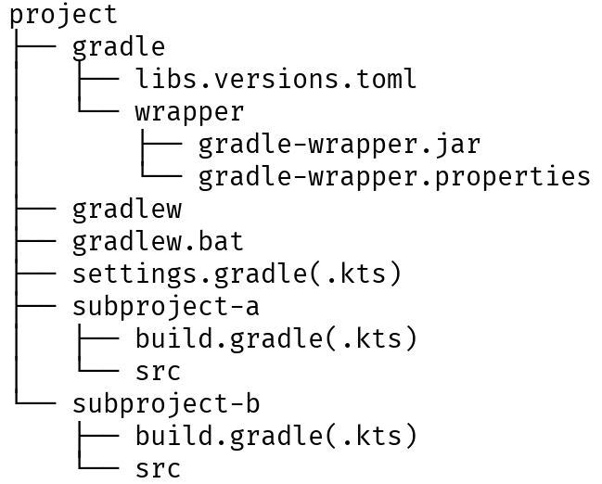
Jerarquía de directorios en Gradle

Slide 6
Iniciar un proyecto a mano

Slide 7
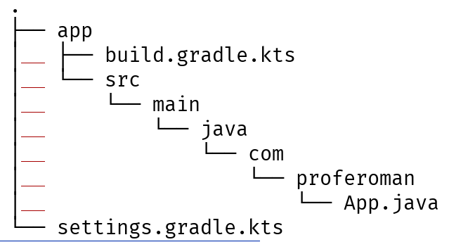
Crea un proyecto en Java “Hola Mundo” con esta jerarquía

Slide 8
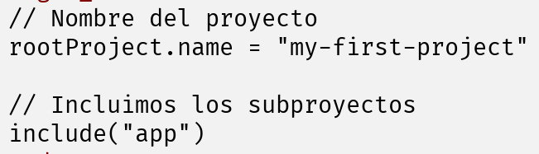
settings.gradle.kts fichero configuración proyecto
Se indica: nombre proyecto e incluimos los diferentes módulos

Slide 9
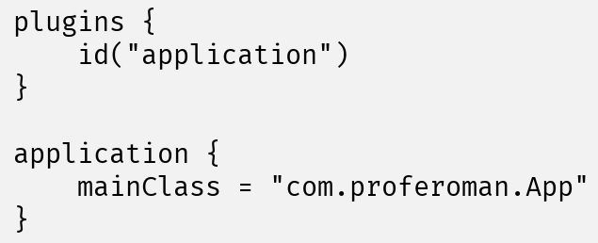
Por cada módulo
Un script llamado build.gradle.kts en la raíz del módulo

Slide 10
Línea de comandos
Todos los comandos desde la raíz del proyecto, donde está el fichero settings.gradle.kts

Slide 11
Ver tareas
$ gradle tasks

Slide 12
Construir proyecto
$ gradle build

Slide 13
Limpiar proyecto borra carpeta build/
$ gradle clean

Slide 14
Ejecutar el proyecto
$ gradle run

Slide 15
Bibliotecas locales (JAR)
* Uno de los motivos para usar herramientas de automatización es para no tener que hacer esto, se hace automáticamente… lo vemos porque existe la posibilidad y por comparar con lo que hemos hecho anteriormente

Slide 16
JAR locales como dependencias
JAR directamente
En el build.gradle.kts
dependencies {
implementation(
files(“files/dateformatter-lib.jar”)
)
}

Slide 17
Maven Central
Repositorio de bibliotecas JAVA

Slide 18
Dependencias en el mundo Java
Antes de seguir
groupId
Identificador único para el grupo o la organización que mantiene la biblioteca
artifactId
Identificador único para la biblioteca dentro del grupo especificado por el groupId
version
La versión específica para la biblioteca

Slide 19
Dependencias en el mundo Java
Antes de seguir
org.apache.commons:commons-lang3:3.15.0
groupId
artifactId
version

Slide 20
Repositorios
repositories {
mavenCentral()
maven {
url = uri(“files/dateformatter-lib.jar”)
}
flatDir {
dirs(“libs”)
}
}

Slide 21
Maven Central
Añadir como dependencia la biblioteca Swagger Parser
io.swagger.parser.v3:swagger-parser:2.1.20

Slide 22
Java Toolchain
Toolchain = Herramientas para la construcción y ejecución

Slide 23
Versión de Java a usar
java {
toolchain {
languageVersion = JavaLanguageVersion.of(17)
}
}

Slide 24
--release flag = modo estricto
tasks.withType<JavaCompile>().configureEach {
options.release = 17
}

Slide 25
Auto descarga settings.gradle.kts
plugins {
id("org.gradle.toolchains.foojay-resolver-convention") version "0.9.0"
}

Slide 26
Práctica
Introducción a Gradle
Notes:
Vamos a ir creando un manual de Git a la vez que aprendemos a usarlo, así que esta carpeta que hay que crear la deberían crear dentro de una carpeta donde vayan a tener la documentación/material de este tema de EED

